Slide 1
Tutorial
JUnit com Eclipse
Extraído do tutorial
http://www.3plus4software.de/eclipse/junit_en.html
Prof. MSc. Osvaldo Kotaro Takai
&
Prof. Dr. João Eduardo Ferreira

Slide 2
Objetivos
Mostrar como usar o JUnit com Eclipse.
Produzir um código melhor de acordo com a regra do XP codifique o teste primeiro.
O nosso exemplo irá implementar o modelo de um semáforo de transito.

Slide 3
JUnit com Eclipse
Criando o Projeto ModeloFarol

Slide 4
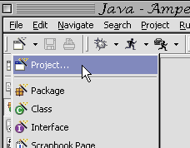
Criando o Projeto
Crie um novo projeto Java com o nome ModeloFarol

Slide 5
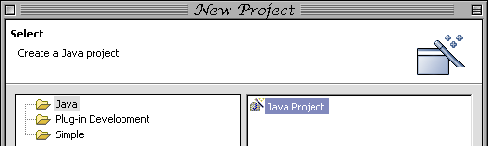
Criando o Projeto
Selecione a opção Java Project da pasta Java e pressione o botão Next:

Slide 6
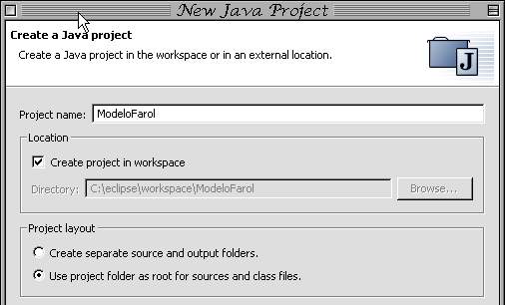
Criando o Projeto
Entre com o nome do projeto: ModeloFarol e pressione Next:

Slide 7
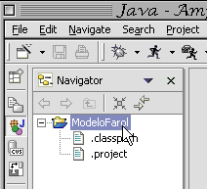
Criando o Projeto
Na próxima janela, pressione Finish e o projeto ModeloFarol terá sido criado:

Slide 8
JUnit com Eclipse
Adicionando JUnit ao Projeto

Slide 9
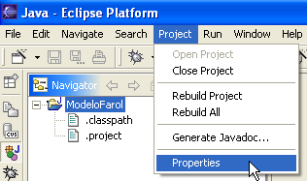
Adicionando JUnit ao Projeto
Com o foco no projeto ModeloFarol, abra a janela de propriedades:

Slide 10
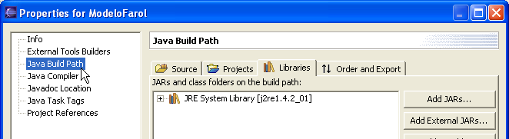
Adicionando JUnit ao Projeto
Na janela de propriedades, selecionar a opção Java Build Path e a pasta Libraries:

Slide 11
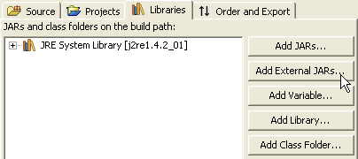
Adicionando JUnit ao Projeto
Pressione o botão Add External JARs… para adicionar a biblioteca JUnit:

Slide 12
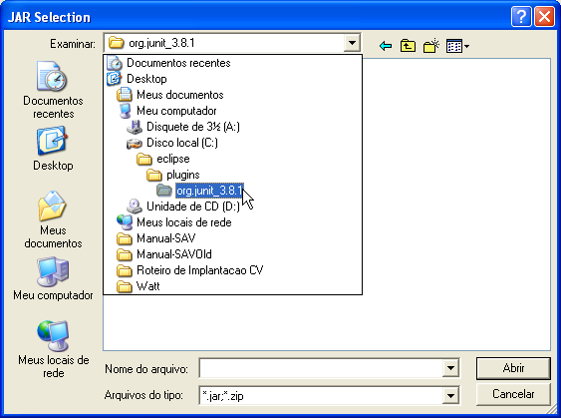
Adicionando JUnit ao Projeto
Selecione a pasta plugins\org.junit_3.8.1 do diretório onde o Eclipse está instalado:

Slide 13
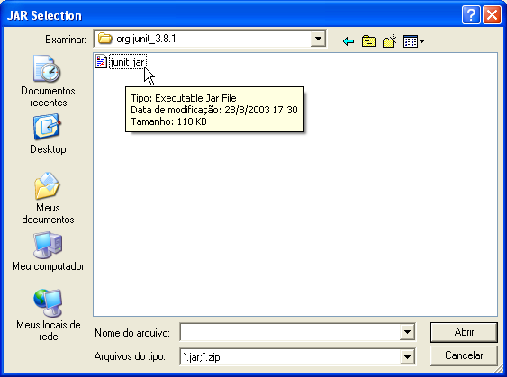
Adicionando JUnit ao Projeto
Dê duplo clique no arquivo junit.jar:

Slide 14
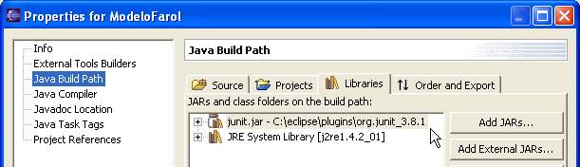
Adicionando JUnit ao Projeto
A lista de bibliotecas, da janela de propriedades, deverá exibir agora a biblioteca junit:
Pressione o botão OK.

Slide 15
JUnit com Eclipse
Criando um Caso de Teste

Slide 16
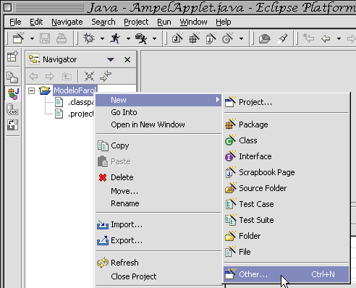
Criando um Caso de Teste
Clique com o botão direito do mouse sobre o projeto ModeloFarol e selecione outros.

Slide 17
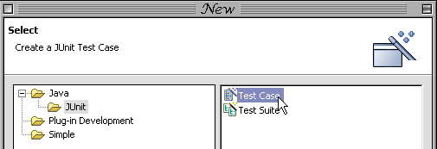
Criando um Caso de Teste
Selecione Test Case da pasta Java/JUnit e pressione Next:

Slide 18
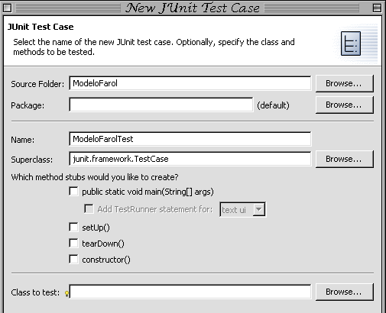
Criando um Caso de Teste
Digite o nome do caso de teste: ModeloFarolTest e pressione Finish:

Slide 19
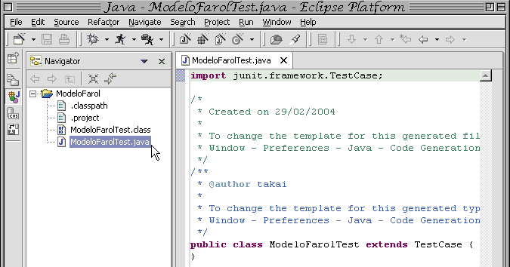
Criando um Caso de Teste
Verifique que o seu projeto agora contém uma classe de teste chamada ModeloFarolTest:

Slide 20
Criando um Caso de Teste
Parabéns! Agora você está pronto para começar.

Slide 21
JUnit com Eclipse
O Primeiro Teste

Slide 22
O Primeiro Teste
O primeiro requisito é que a nova instância da classe ModeloFarol deve estar no estado red.
O estado deve ser acessível via três métodos: getRed(), getYellow() e getGreen(), cada um retornando um valor do tipo boolean.
Primeira regra – teste primeiro o que será implementado!

Slide 23
O Primeiro Teste
Vamos agora começar adicionando métodos que farão os testes.
Adicione o seguinte código na classe de teste:
public class ModeloFarolTest extends TestCase {
public void testNewAmpel() {
ModeloFarol a = new ModeloFarol();
assertTrue(a.getRed());
assertFalse(a.getYellow());
assertFalse(a.getGreen());
}
}

Slide 24
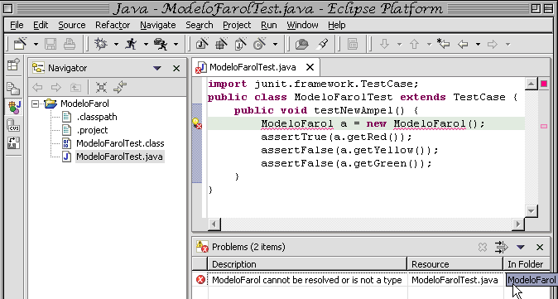
O Primeiro Teste
Naturalmente o Eclipse exibirá alguns erros, pois ainda não temos a classe ModeloFarol e nem os métodos getter.

Slide 25
O Primeiro Teste
Deixe o Eclipse nos ajudar com o ‘Quick Fix’ para implementar as declarações omitidas.
Para criar a classe que falta você pode fazer o seguinte:
  Clique no bulbo da lâmpada no editor Java,
    ou clique na palavra marcada com a linha vermelha e escolha 'Edit|Quick Fix' ou pressione Ctrl+1,
    ou selecione um erro na lista de erros e escolha 'Quick Fix...‘ a partir do seu menu de contexto.
  Escolha "Create class ‘ModeloFarol‘.
Na nova janela, pressione Finish.

Slide 26
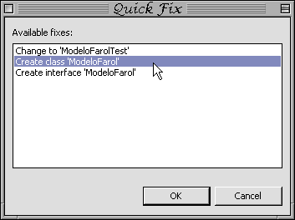
O Primeiro Teste

Slide 27
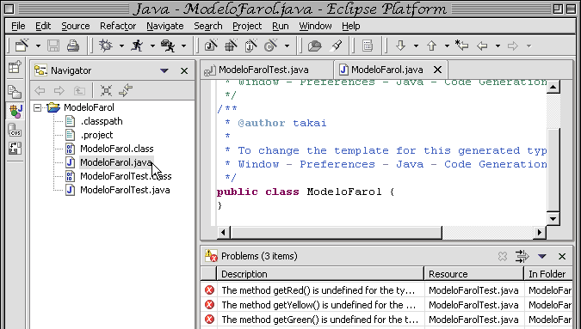
O Primeiro Teste
A nova classe ModeloFarol foi criada, mas agora com a lista de erros indicando a falta dos métodos getter.

Slide 28
O Primeiro Teste
Você poderia tentar criar os métodos getter da mesma maneira.
Infelizmente o Eclipse se engana quando especifica o valor de retorno (ele sempre assume String, bug 25494).

Slide 29
O Primeiro Teste
Assim, neste caso é mais fácil fazer isso manualmente.
Digite os seguintes métodos na classe ModeloFarol:
public class ModeloFarol {
public boolean getRed() {
return false;
}
public boolean getYellow() {
return false;
}
public boolean getGreen() {
return false;
}
}

Slide 30
O Primeiro Teste
Leitores atentos podem ter percebido o engano no código.
Pode ser que você esteja indeciso se esse código faz algum sentido.
Mas a meta agora é preencher o caso de teste, nada mais.
Assim, os valores de retorno estáticos são absolutamente legítimos.
Quando mas tarde tivermos mais casos de teste, iremos implementar a funcionalidade de acordo.

Slide 31
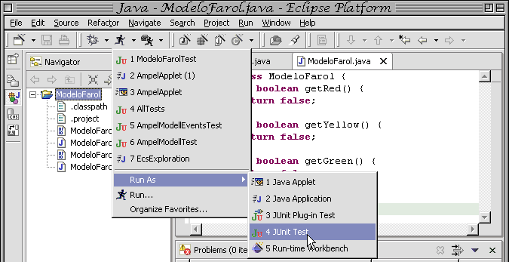
O Primeiro Teste
Hora de executar o teste:
  Selecione o projeto ModeloFarol e execute a opção 'Run As|JUnit Test' da barra de menu:

Slide 32
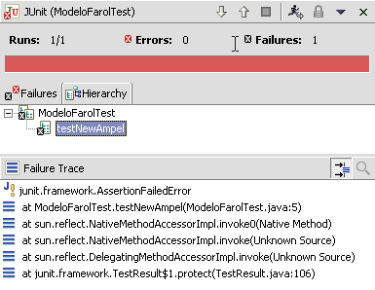
O Primeiro Teste
  A perspectiva JUnit irá aparecer.
  A barra vermelha (no Windows é vermelha; no Unix/Motif é sempre preto) nos diz que o teste descobriu algum erro:

Slide 33
O Primeiro Teste
A área superior exibe a quantidade de testes executada, exceções lançadas e falhas.
  Quando algum teste falha, a barra fica vermelha.
A área intermediária da visão JUnit têm duas aletas.
  ‘Failures’ lista os testes que falharam.
  ‘Hierarchy’ dá a visão geral de todos os testes executados e é especialmente útil quando se executa um conjunto de testes, por exemplo, um test suite.
A área inferior exibe o rastro de falhas ‘Failure Trace’.
  Um duplo clique permite que você localize no código fonte onde ocorreu a falha – é muito prático!

Slide 34
O Primeiro Teste
Geralmente não é tão espetacular executar testes que não descobrem erros.
A única motivação é ver que o programa passou em todos os testes – mas não vemos nada acontecer.
Mas quando falhas acontecem, devemos parar o trabalho ‘normal’ e corrigir quaisquer erros.
O trabalho ‘normal’ inclui, além da codificação do programa, escrever testes.

Slide 35
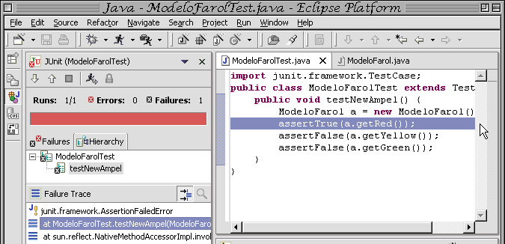
O Primeiro Teste
Dê duplo clique sobre a primeira linha de falha da lista ‘Failure Trace’.
Você verá que o Eclipse selecionará a linha da classe ModeloFarolTest que gerou o erro.

Slide 36
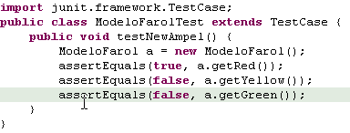
O Primeiro Teste
O que pode estar errado?
  Inicialmente, verifique que a mensagem da falha não é tão útil.
  Assim, antes de corrigir a falha, devemos mudar o nosso caso de teste para melhorar a comunicação.
  Nós mudamos assertTrue para assertEquals:

Slide 37

O Primeiro Teste
Agora podemos executar novamente o teste pressionando:
  Ctrl+F11
Naturalmente, a falha continuará a existir, mas agora a mensagem é:

Slide 38
O Primeiro Teste
Podemos entender melhor a mensagem.
Um duplo clique sobre a linha de baixo permite ir para o nosso caso de teste e ver que a chamada de getRed() gera erro.
Redefinimos o ModeloFarol para que o estado seja ‘red’.
Podemos pular para a implementação deste método getter colocando o cursor sobre ele e pressionando F3.
Agora podemos mudar o false para true.

Slide 39
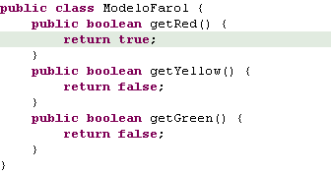
O Primeiro Teste
Agora podemos mudar o false para true.

Slide 40
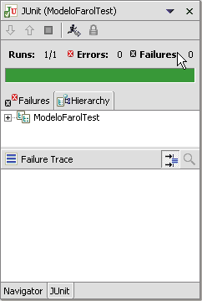
O Primeiro Teste
Novamente, pressione Ctrl+F11 para executar os testes.
  Verifique que agora não ocorre falhas:
  JUnit sinaliza com a barra verde:

Slide 41
JUnit com Eclipse
Passo a Passo

Slide 42
Passo a Passo
O ModeloFarol deve ir para o seu próximo estado chamando o método step().
Os estado são:
  red
  red-yellow
  green
  yellow
  e finaliza com o red novamente.
Nós vamos implementar um método de teste para este requisito.

Slide 43
Passo a Passo
Nós criamos um método de atalho para evitar reescrever assertEquals() três vezes para testar cada estado.
Esse método, que será chamado assertLights pode ser implementado como:
private void assertLights(String expected, ModeloFarol a) {
String actual = "";
if (a.getRed()) actual += "R";
if (a.getYellow()) actual +="Y";
if (a.getGreen()) actual += "G";
assertEquals("Lights", expected, actual);
}

Slide 44
Passo a Passo
Assim, o método testNewAmpel fica agora assim:
public void testNewAmpel() {
ModeloFarol a = new ModeloFarol();
assertLights("R", a);
}

Slide 45
Passo a Passo
O segundo caso de teste:
public void testStepping() {
ModeloFarol a = new ModeloFarol();
a.step();
assertLights("RY", a);
a.step();
assertLights("G", a);
a.step();
assertLights("Y", a);
a.step();
assertLights("R", a);
}

Slide 46
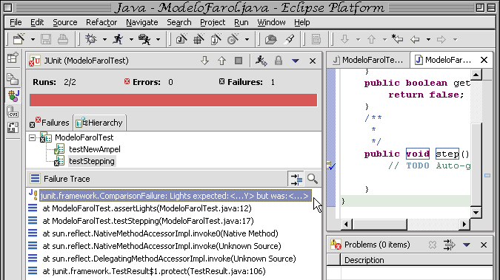
Passo a Passo
Use o ‘Quick Fix’ para criar o método step().
Execute novamente os testes.
Como esperado, uma falha é gerada:

Slide 47
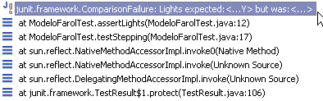
Passo a Passo
A primeira vista pode parecer um pouco estranho que duas Strings não sejam exibidas explicitamente.
O JUnit apenas exibe as diferenças entre as duas Strings e nos permite concentrar mais nas coisas que estão erradas.
Nós esperávamos “RY” (vermelho e amarelo) e obtivémos apenas “R” (vermelho).
Assim “Y” (amarelo) está faltando.

Slide 48
Passo a Passo
Se nós mudássemos apenas o getYellow() para atender o testStepping() teríamos sucesso, mas falharíamos no testNewAmpel()! É hora de pensar no modelo real de um farol. Aqui está uma possível implementação:
public class ModeloFarol {
private static final int RED = 1, YELLOW = 2, GREEN = 4;
private int lights = RED;
public boolean getRed() {
return (lights & RED) == RED;
}
public boolean getYellow() {
return (lights & YELLOW) == YELLOW;
}
public boolean getGreen() {
return (lights & GREEN) == GREEN;
}
public void step() { }
}

Slide 49
Passo a Passo
Um rápido teste (Ctrl+F11) revela que o primeiro teste ainda passa. Assim, podemos fazer um pouco de refatoração aqui (de acordo com a regra do XP “faça as coisas apenas uma vez”):
public class ModeloFarol {
  private static final int RED = 1, YELLOW = 2, GREEN = 4;
  private int lights = RED;
  private boolean isLit(int color) {
  return (lights & color) == color;
  }
  public boolean getRed() {
  return isLit(RED);
  }
  public boolean getYellow() {
  return isLit(YELLOW);
  }
  public boolean getGreen() {
  return isLit(GREEN);
  }
  public void step() {}
}

Slide 50
Passo a Passo
O primeiro teste deve ainda passar.
No método step(), implementamos uma simples máquina de estados:
public void step() {
  switch (lights) {
    case RED : lights = RED + YELLOW; break;
    case RED + YELLOW : lights = GREEN; break;
    case GREEN : lights = YELLOW; break;
    case YELLOW : lights = RED; break;
    default :
    throw new RuntimeException(“Este estado do farol não existe: " + lights);
  }
}

Slide 51
Passo a Passo
Para assegurar, nós marcamos os estados desconhecidos com um RuntimeException.
Esse tipo de erro não pode ocorrer ou nunca deveria ocorrer!

Slide 52
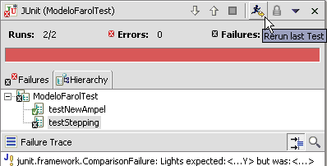
Vamos testar novamente:
  Clique sobre o ícone da visão JUnit:
  Beleza?
  Se tudo estiver bem, com o “código verde“, podemos continuar.

Slide 53
JUnit com Eclipse
PropertyChange Listeners

Slide 54
PropertyChange Listeners
Queremos usar o ModeloFarol dentro de um GUI.
Então esse GUI precisa mudar sempre que o modelo for alterado, reagindo à mudança do modelo.
Para isso, vamos usar o paradigma do PropertyChangeListener do pacote java.beans.
step
ModeloFarol
reação
GUI Antes
O Modelo foi alterado
GUI Depois

Slide 55
PropertyChange Listeners
Vamos criar uma nova classe de caso de teste chamada ModeloFarolEventsTest para este propósito. Começamos este teste assim:
import java.beans.PropertyChangeEvent;
import java.beans.PropertyChangeListener;
import junit.framework.TestCase;
public class ModeloFarolEventsTest extends TestCase {
private boolean gotEvent; // Variável de instância a ser alterada pelo teste.
public void testEvents() {
ModeloFarol a = new ModeloFarol();
a.addPropertyChangeListener(new PropertyChangeListener() {
public void propertyChange(PropertyChangeEvent evt) {
gotEvent = true; // Variável que ouve as mudanças
}
});
gotEvent = false;
a.setRed(!a.getRed()); // Caso de teste. Um evento deve ser disparado!
assertTrue(gotEvent);
}
}

Slide 56
PropertyChange Listeners
Ele está testando se a alteração da luz vermelha dispara um evento.
O teste nos força a adicionar os seguintes métodos e declarações na classe ModeloFarol:
private PropertyChangeSupport pcs = new PropertyChangeSupport(this);
public void addPropertyChangeListener(PropertyChangeListener l) {
pcs.addPropertyChangeListener(l);
}
public void setRed(boolean b) {
if (getRed() ^ b) { // OU exclusivo.
lights ^= RED;
pcs.firePropertyChange("red", !b, b);
}
}

Slide 57
O Suíte
Podemos executar o novo caso de teste como anteriormente (e irá funcionar!).
No entanto, é melhor executar testes relacionados, juntos, para assegurar que tudo está funcionando como desejado.
Em JUnit, o conceito é chamado TestSuite.
Todos os testes incluídos num suíte serão executados na ordem em que eles foram adicionados no suíte.

Slide 58
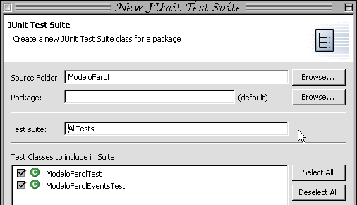
O Suíte
Crie um TestSuite para os casos de teste que temos até agora:
  File/New..., Other..., Java, JUnit, TestSuite, Next...
  A seguinte janela irá aparecer:
  Pressione Finish.

Slide 59
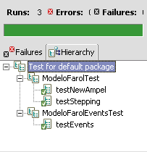
O Suíte
Execute o suíte:
  Selecione o suíte, por exemplo na visão Package Explorer.
  Escolha 'Run|Run As, JUnit Test' do menu bar.
  A JUnit view exibe AllTests, o TestSuite tem por enquanto três testes. A Hierarchy exibe uma visão geral:

Slide 60
O Suíte
Tarefa:
  Assegure que somente um evento é disparado.
  Verifique se o evento tem ao menos “red”.
  Assegure que atribuir um mesmo valor não dispara nenhum evento.
  Os testes para yellow e green devem ser implementados da mesma forma!

Slide 61
JUnit com Eclipse
O Último: O GUI

Slide 62
O Último: O GUI
Implementar o GUI não é tão difícil.
Nós criamos uma classe VisaoFarol que herda de java.awt.Canvas.
Esta visão conhece o nosso modelo e ouve suas mudanças.
O método paint() desenha três círculos coloridos.

Slide 63
O Último: O GUI
public class FarolVisao extends Canvas implements PropertyChangeListener {
private ModeloFarol model;
public FarolVisao(ModeloFarol a) {
model = a;
model.addPropertyChangeListener(this);
}
public Dimension getPreferredSize() {
return new Dimension(32, 32 * 3);
}
public void paint(Graphics g) {
super.paint(g);
Dimension d = getSize();
int radius = Math.min(d.width, d.height / 3);
int y = (d.height - radius * 3) / 2;
g.setColor(model.getRed() ? Color.red : Color.black);
g.fillOval(0, y, radius, radius);
y += radius;
g.setColor(model.getYellow() ? Color.yellow : Color.black);
g.fillOval(0, y, radius, radius);
y += radius;
g.setColor(model.getGreen() ? Color.green : Color.black);
g.fillOval(0, y, radius, radius);
}
public void propertyChange(PropertyChangeEvent e) {
repaint();
}
}

Slide 64
O Último: O GUI
Como uma tarefa de estilo livre, combinamos tudo isso num applet:
public class FarolApplet extends Applet {
public void init() {
super.init();
final ModeloFarol a = new ModeloFarol();
FarolVisao v = new FarolVisao(a);
Button b = new Button("Step");
b.addActionListener(new ActionListener() {
public void actionPerformed(ActionEvent e) {
a.step();
}
});
add(v);
add(b);
}
}

Slide 65
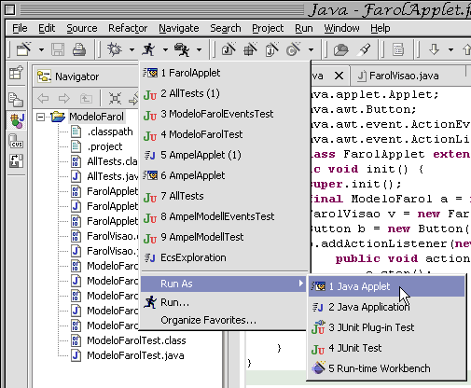
O Último: O GUI
Desde o Eclipse M2 (2. milestone da versão 2.1) você pode executar um Applet diretamente via o menu Run:

Slide 66
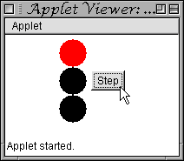
O Último: O GUI
O Visualizador de Applet exibe o Applet carregado:

Slide 67
O Último: O GUI
Ôpa, não funciona! Ao pressionar o botão step, nada acontece. Só funciona se você cobrir a janela do AppletViewer com uma outra (ou minimizá-la e maximizá-la) após pressionar o botão step.
Como isso é possível? O ModeloFarol não usa o seu novo método setters no método step(), o que significa que nenhum evento será disparado e, conseqüentemente, nada é repintado.
Esse problema é facilmente corrigido. O ponto é que nós descobrimos um bug que não esperávamos. Nós devemos escrever um teste para esse bug: o teste irá nos notificar se o bug ocorrer novamente.

Slide 68
O Último: O GUI
Aqui está o novo caso de teste:
public void testStepDoesntTriggerEventBug() {
ModeloFarol a = new ModeloFarol();
a.addPropertyChangeListener(new PropertyChangeListener() {
public void propertyChange(PropertyChangeEvent evt) {
gotEvent = true;
}
});
for (int i = 0; i < 5; i++) {
gotEvent = false;
a.step();
assertTrue(gotEvent);
}
}

Slide 69
O Último: O GUI
Como esperado – uma falha. Esta é a condição necessária para descrever o nosso bug.
Agora nós podemos iniciar a correção do bug no ModeloFarol trocando o acesso direto à variável lights com o correspondente setters.
Assim, o novo teste (e todos os testes antigos) executarão sem falhas e podemos re-executar o Applet.
Nosso farol de trânsito deve funcionar como desejado!

Slide 70
O Último: O GUI
public void step() {
switch (lights) {
case RED : setYellow(true); break;
case RED + YELLOW : setRed(false); setYellow(false); setGreen(true); break;
case GREEN : setGreen(false); setYellow(true); break;
case YELLOW : setYellow(false); setRed(true); break;
default : throw new RuntimeException("Este estado do farol não existe : " + lights);
}
}

Slide 71
JUnit com Eclipse
Resumo e Comentários

Slide 72
Resumo e Comentários
Através de um exemplo simples, mostramos como é fácil usar o JUnit com Eclipse.
Tentamos mostrar como as regras do XP para testes podem ser integradas dentro de um projeto real.
Você deve considerar seus testes como amigos que ajudam a manter o código livre de erros.
Escrever testes antes de codificar não é um problema real graças à característica 'Quick Fix' do Eclipse.
O Eclipse também cria testes facilmente para classes já existentes. Apenas escolha uma classe e inicie o assistente via 'File|New|Other' e 'Java|Junit|TestCase'.
Muito mais pode ser dito sobre esse tópico interessante. Por exemplo, num grande projeto, poderia fazer sentido criar projetos e pacotes de teste em separado. Mas este tutorial só queria fazer uma introdução nesse tópico.
Convidamos você a viajar nesse mundo de Testes Unitários.

Slide 73
Fim

